Slide 1
模块六 机械传动 6-4 齿轮传动
6-4齿轮传动
宣城市信息工程学校在线精品课程---《机械基础》
Notes:
Background provided by m62 Visualcommunications, visit www.m62.net for more information

Slide 2
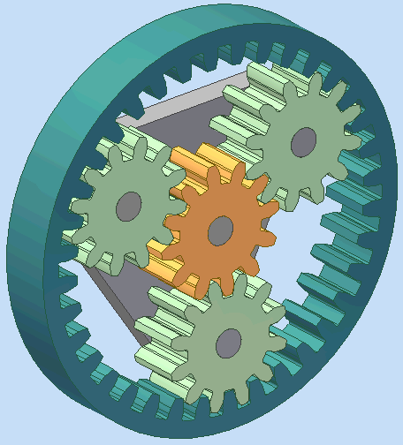
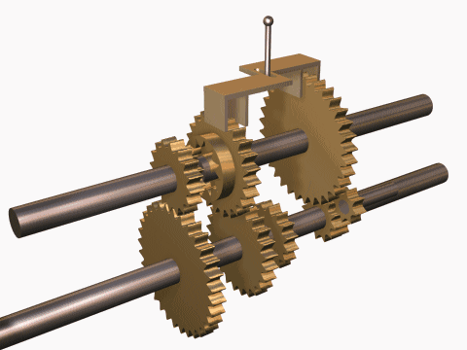
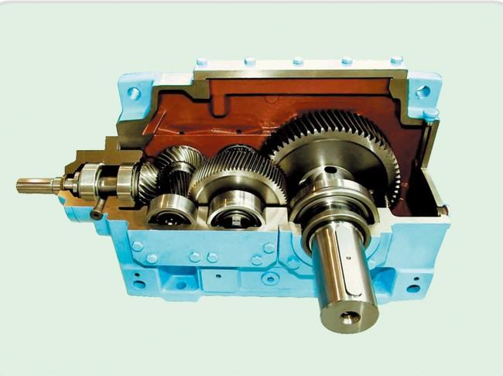
模块六 机械传动 6-4 齿轮传动
生产生活中的一些常用机器中的齿轮传动。神奇吗？
V带安装注意事项
宣城市信息工程学校在线精品课程---《机械基础》
Notes:
Background provided by m62 Visualcommunications, visit www.m62.net for more information

Slide 3
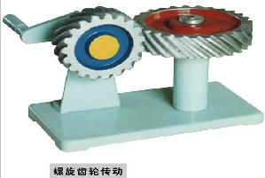
模块六 机械传动 6-4 齿轮传动
一、齿轮传动的工作原理、特点、类型和应用
1、齿轮传动的工作原理
齿轮传动由主动齿轮、从动齿轮和机架组成，它是依靠主、从动齿轮轮齿直 接啮合来传递运动和动力的装置。
2、齿轮传动的特点
齿轮传动用来传递任意位置的
两轴之间的运动和动力。齿轮传动
平稳，传动比精确，工作可靠、效
率高、寿命长，适用的功率，
速度和尺寸范围大。
主动齿轮
传动齿轮
V带安装注意事项
机架
宣城市信息工程学校在线精品课程---《机械基础》
Notes:
Background provided by m62 Visualcommunications, visit www.m62.net for more information

Slide 4
模块六 机械传动 6-4 齿轮传动
3、齿轮传动的类型和应用
根据轴线分类：（1）平行轴齿轮传动
V带安装注意事项
根据轴线分类：（2）相交轴齿轮传动
宣城市信息工程学校在线精品课程---《机械基础》
Notes:
Background provided by m62 Visualcommunications, visit www.m62.net for more information

Slide 5
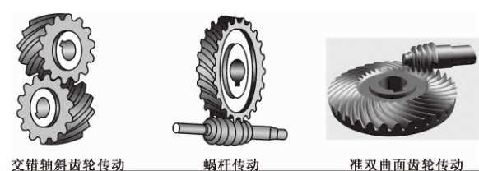
模块六 机械传动 6-4 齿轮传动
根据轴线分类：（3）交错轴齿轮传动
V带安装注意事项
根据工作条件分类：（1）开式条件不好（2）闭式润滑良好
宣城市信息工程学校在线精品课程---《机械基础》
Notes:
Background provided by m62 Visualcommunications, visit www.m62.net for more information

Slide 6
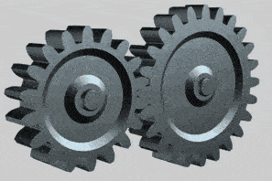
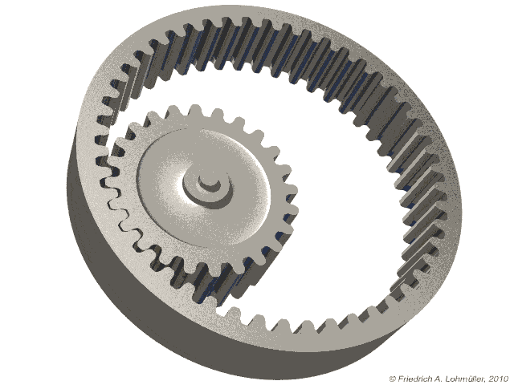
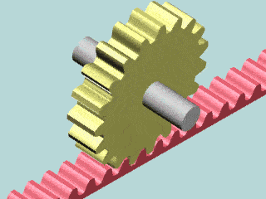
模块六 机械传动 6-4 齿轮传动
根据齿廓曲线分类：（1）渐开线齿轮传动（2）摆线齿轮传动（3）圆弧齿轮传动
V带安装注意事项
根据啮合方式分类：（1）外啮合齿轮传动（2）内啮合传动（3）齿轮齿条传动
宣城市信息工程学校在线精品课程---《机械基础》
Notes:
Background provided by m62 Visualcommunications, visit www.m62.net for more information

Slide 7
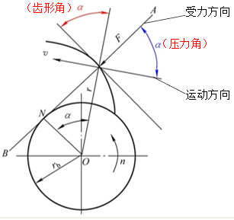
模块六 机械传动 6-4 齿轮传动
二、渐开线齿轮各部分的名称与主要参数
1. 齿数（z）：齿轮整个圆周上，均匀分布的轮齿的总数
2. 模数（m）：齿距 p 除以圆周率 π 所得的商，单位为mm，相同齿数的齿轮，模数越大，齿轮的几何尺寸就越大， 轮齿也越大，因此承载能力也越强
3. 压力角（α）：齿轮运动方向与受力方向所夹的锐角
V带安装注意事项
宣城市信息工程学校在线精品课程---《机械基础》
Notes:
Background provided by m62 Visualcommunications, visit www.m62.net for more information

Slide 8
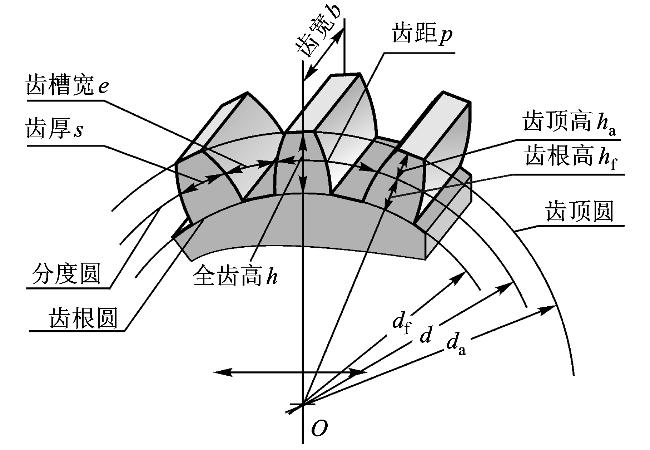
模块六 机械传动 6-4 齿轮传动
三、标准直齿圆柱齿轮的基本尺寸及其计算
V带安装注意事项
直齿圆柱外齿轮的部分轮齿
宣城市信息工程学校在线精品课程---《机械基础》
Notes:
Background provided by m62 Visualcommunications, visit www.m62.net for more information

Slide 9
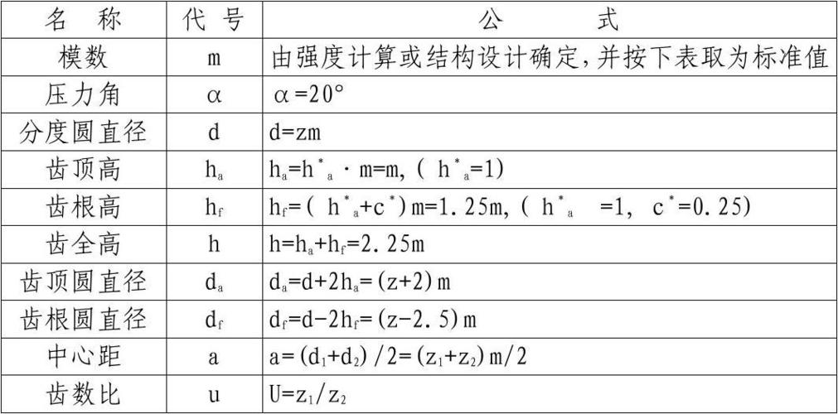
模块六 机械传动 6-4 齿轮传动
宣城市信息工程学校在线精品课程---《机械基础》
Notes:
Background provided by m62 Visualcommunications, visit www.m62.net for more information

Slide 10
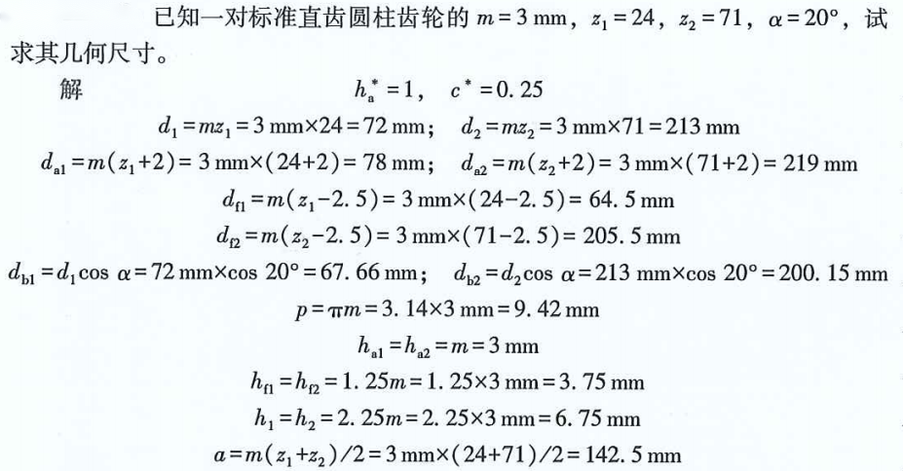
模块六 机械传动 6-4 齿轮传动
V带安装注意事项
宣城市信息工程学校在线精品课程---《机械基础》
Notes:
Background provided by m62 Visualcommunications, visit www.m62.net for more information

Slide 11
模块六 机械传动 6-4 齿轮传动
四、直齿圆柱齿轮的正确啮合条件：
两齿轮的模数必须相等，两齿轮分度圆上的压力角必须相等且等于标准值，即
五、渐开线齿轮的加工方法、根切现象与齿轮的精度
1、齿轮轮齿的加工方法一：仿形法是利用与齿间的齿廓曲线相同的成形刀具在铣床上直接切出齿轮的齿形，加工过程中刀具 逐齿切削，且不连续，因此精度和效率都较低。
宣城市信息工程学校在线精品课程---《机械基础》
Notes:
Background provided by m62 Visualcommunications, visit www.m62.net for more information

Slide 12
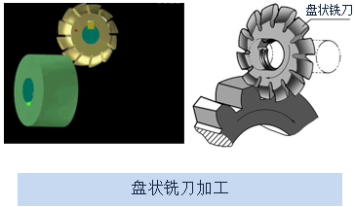
模块六 机械传动 6-4 齿轮传动
V带安装注意事项
齿轮轮齿的加工方法二：展成法是一个齿轮作为刀具，另一个齿轮为被切齿轮毛坯，利用一对齿轮的啮合原理来加工，精 度和效率较高。相同模数和齿形角而齿数不同的齿轮，可用同一把刀具加工，是展成法的突出优点。
宣城市信息工程学校在线精品课程---《机械基础》
Notes:
Background provided by m62 Visualcommunications, visit www.m62.net for more information

Slide 13
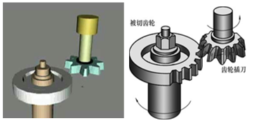
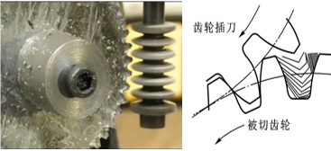
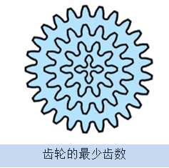
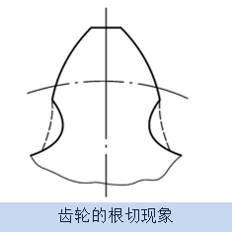
模块六 机械传动 6-4 齿轮传动
根切现象：刀具顶部切去轮齿根部的渐开线齿廓
齿轮的最少齿数：标准直齿圆柱齿轮的最少齿数为17
V带安装注意事项
宣城市信息工程学校在线精品课程---《机械基础》
Notes:
Background provided by m62 Visualcommunications, visit www.m62.net for more information

Slide 14
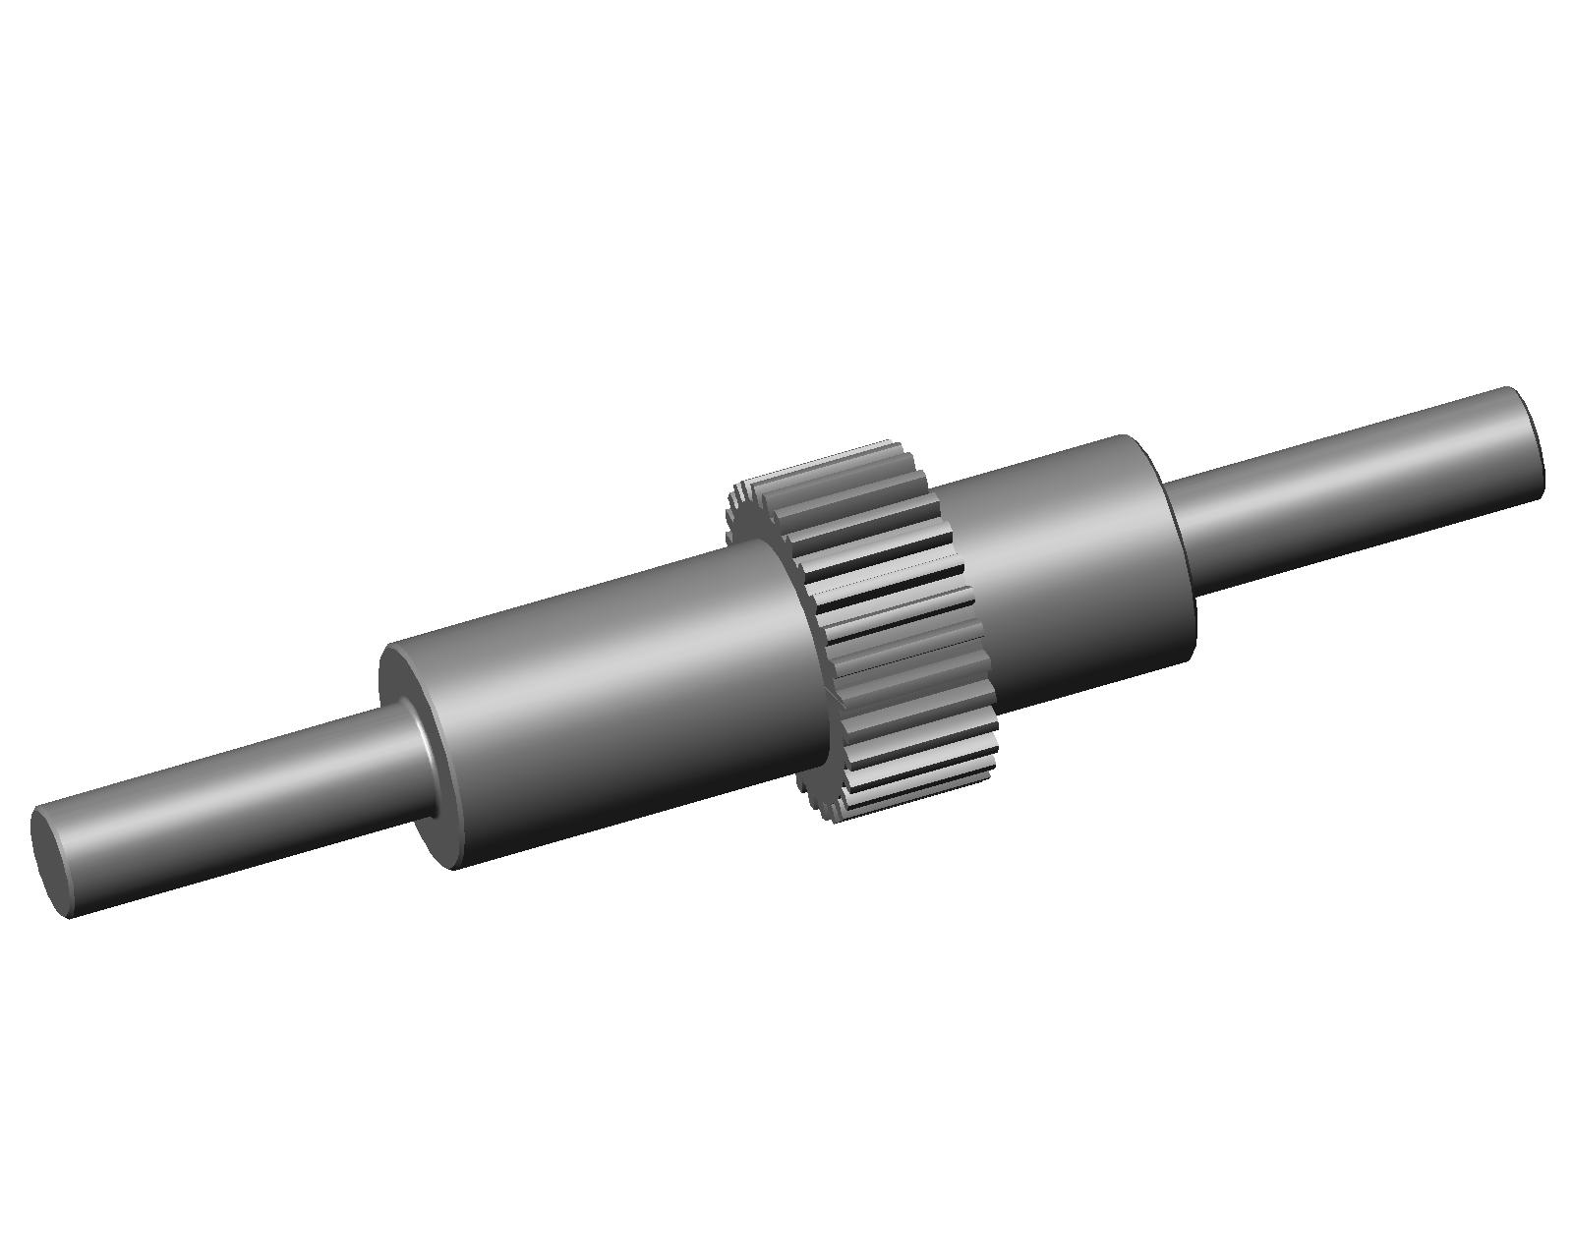
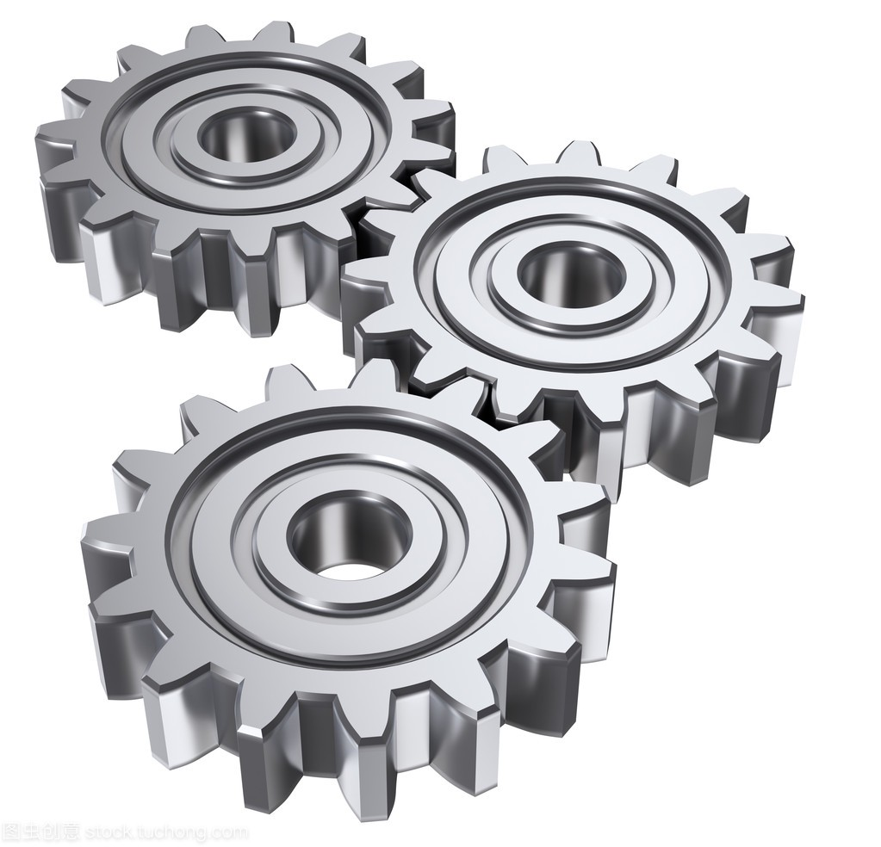
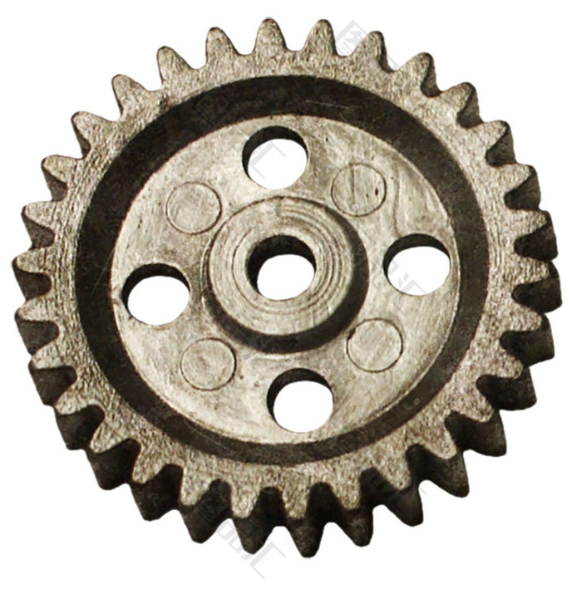
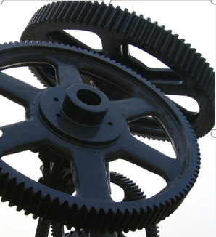
模块六 机械传动 6-4 齿轮传动
六、齿轮的常用材料与结构
1、齿轮的常用材料
齿轮的常用材料有锻钢、铸钢、铸铁和非金属材料等，对调质齿轮需进行热处理以改善其力学性能。
2、常用的齿轮结构
①齿轮轴 齿根圆到键槽底部距离小于(2～2.5)m。
②实体齿轮 d小于200mm 。
③腹板式齿轮 d＝200～500mm 。
④轮幅式齿轮 d大于500mm 。
V带安装注意事项
宣城市信息工程学校在线精品课程---《机械基础》
Notes:
Background provided by m62 Visualcommunications, visit www.m62.net for more information

Slide 15
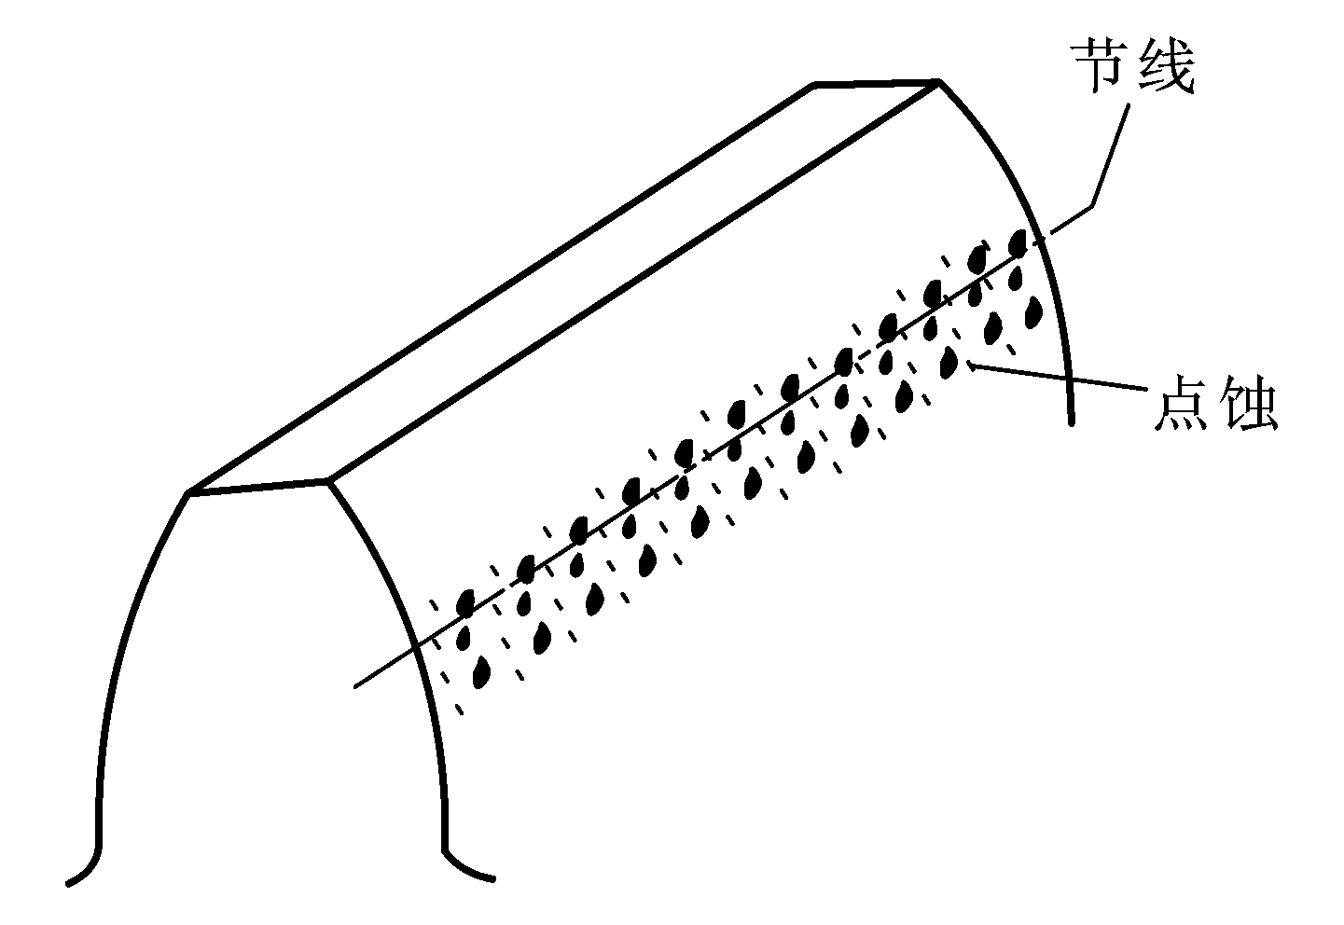
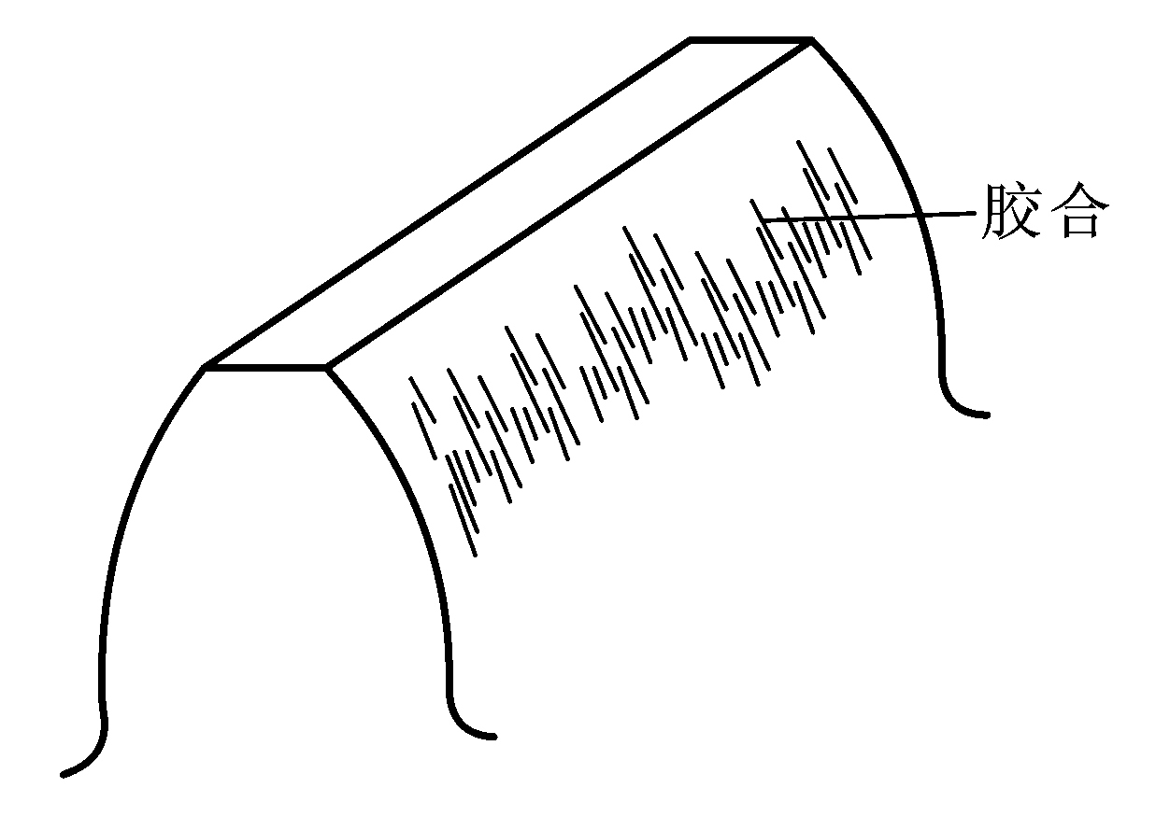
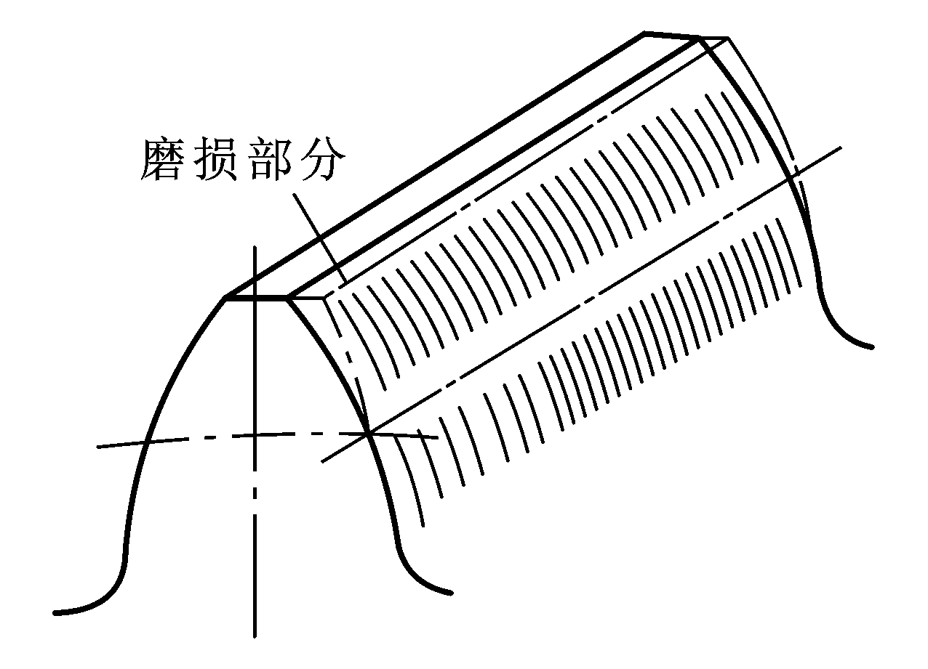
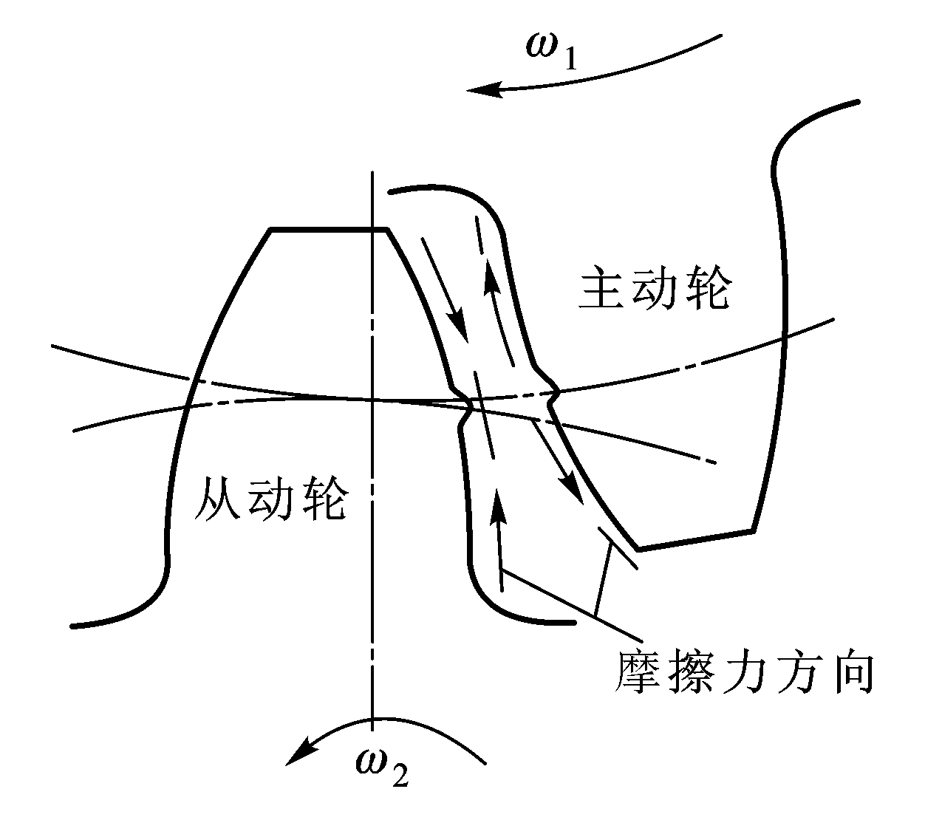
模块六 机械传动 6-4 齿轮传动
七、齿轮传动的失效形式与维护
齿轮传动的失效形式有轮齿折断、齿面点蚀、齿面胶合、齿面磨损和塑性变形。闭式齿轮传动中可能发生齿面点蚀、齿面胶合和轮齿折断，开式齿轮传动中可能发生齿面磨损和轮齿折断。
轮齿折断
齿面疲劳点蚀
齿面胶合
齿面磨损
齿面塑性变形
宣城市信息工程学校在线精品课程---《机械基础》
Notes:
Background provided by m62 Visualcommunications, visit www.m62.net for more information

Slide 16
模块六 机械传动 6-4 齿轮传动
齿轮传动的原理、特点、类型、应用
标准直齿圆柱齿轮
基本尺寸的计算
直齿圆柱齿轮的正确啮合条件
齿轮的加工方法
齿轮的失效形式
总结
1
2
3
4
5
V带安装注意事项
轴的相对位置
齿轮工作条件 齿轮齿廓曲线 齿轮啮合方式
齿轮的主要参数
齿轮基本尺寸的 计算
m₁=m₂
a₁ = a₂
轮齿折断 齿面点蚀 齿面胶合 齿面磨损 塑性变形
仿形法
展成法
宣城市信息工程学校在线精品课程---《机械基础》
Notes:
Background provided by m62 Visualcommunications, visit www.m62.net for more information

